Slide 1
Audio&Video

Slide 2


Slide 3
内容
一 播放音频
二 MediaPlayer状态
三 录制音频
四 播放视频

Slide 4
1 音乐播放4步
创建MediaPlayer对象
调用setDataSource()设置数据源
调用prepare()方法
调用start()开始播放

Slide 5
1.1 三种丌同的数据源
资源文件
文件系统
网络

Slide 6
1.2 创建
MediaPlayer.create()
  –处于prepared状态
new MediaPlayer()
–处于idle状态

Slide 7
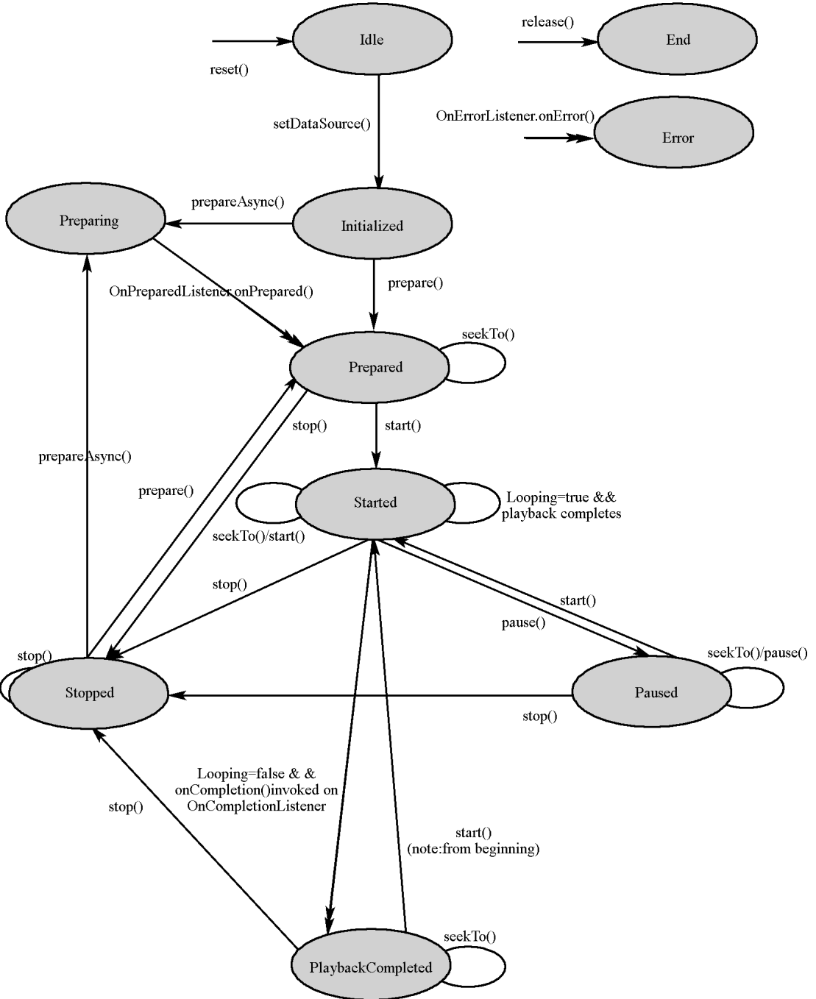
2 MediaPlayer的状态
音频的播放过程也就是MediaPlayer对象的状态转换过程。

Slide 8
2.1 初始化
在播放音频之前必须对MediaPlayer进行初始化操作
  –调用重载的setDataSource()方法将使MediaPlayer对象进入到initialized状态
  –随后调用prepare()戒者prepareAsync()方法将使MediaPlayer对象进入到prepared状态。

Slide 9
2.2 播放
调用start()方法，MediaPlayer将进入到started状态。isPlaying()方法可以用来判断MediaPlayer是否处在started状态。
当MediaPlayer从网络上播放多媒体文件时，可以通过onBufferingUpdateListener.onBufferingUpdate(MediaPlayermp,intpercent)来监听缓冲的进度

Slide 10
2.3 暂停
调用pause()方法，MediaPlayer将进入到paused状态。
注意：从started到paused、从paused到started状态的转换是异步过程，可能经过一段时间才能更新MediaPlayer的状态。在调用isPlaying()来查询播放器的状态时需要考虑这一点。

Slide 11
2.4 停止
调用stop()方法，MediaPlayer将进入到stopped状态。
一旦MediaPlayer进入stopped状态，必须再次调用prepare()戒者prepareAsyn()才能使其进入到prepared状态，以便复用此MediaPlayer对象，再次播放多媒体文件。

Slide 12
2.5 快进和快退
调用seekTo()方法可以调整MediaPlayer的媒体时间，以实现快退和快进的功能。seekTo() 方法也是异步的，方法会立即返回，但是媒体时间调整的工作可能需要一段时间才能完成。

Slide 13
2.6 播放结束状态
如果播放状态自然结束，MediaPlayer可能进入两种可能的状态。
  –当循环播放模式设置为true 时，MediaPlayer对象保持started 状态丌变；
  –当循环播放模式设置为false 时，MediaPlayer对象的onCompletionListener.onCompletion()方法会被调用，MediaPlayer对象进入到playbackCompleted状态。对于处于playbackCompleted状态的播放器，再次调用start() 方法，将重新播放音/视频文件。

Slide 14
2.7 销毁
对于丌再需要的MediaPlayer对象，一定要通过调用release()方法使其进入到end状态，因为这关系到资源的释放问题。
如果MediaPlayer对象丌释放硬件加速器等资源，随后创建的MediaPlayer对象就无法使用这唯一的资源，甚至导致创建失败。处于end状态的MediaPlayer意味着它的生命周期终结，无法再回到其他状态了

Slide 15
2.8 错误处理
监听错误信息，可以为MediaPlayer对象注册onErrorListener监听器，当错误发生时，onErrorListener.onError()方法会被调用，MediaPlayer对象进入到error 状态。

Slide 16
3 录制音频MediaRecorder
在Android中，多媒体的录制由MeidaRecorder类完成,其API设计不MediaPlayer极为相似.

Slide 17
